Slide 1


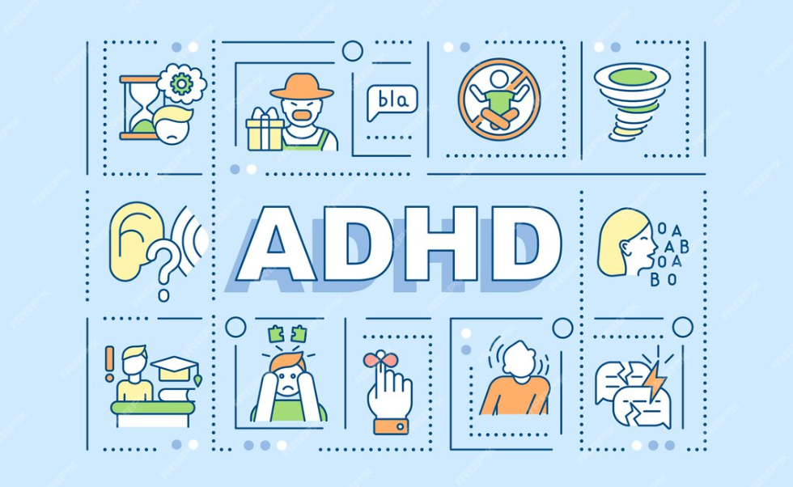

Slide 2
Rozkład jazdy
ADHD
Objawy I symptomy
Patofizjologia
Diagnostyka
Zarządzanie i leczenie
Epidemiologia
Historia
Kontrowersje
Kierunki Badań
Bibliografia

Slide 3

ADHD
Czym jest ADHD?
ADHD (Zaburzenie Nadpobudliwości Psychoruchowej z Deficytem Uwagi) jest rozpoznawane jako zaburzenie neurorozwojowe.
Różnorodność objawów: Objawy ADHD mogą różnić się między osobami, w zależności od indywidualnych cech i warunków.
Trzy podtypy ADHD: Podtyp z przewagą braku uwagi, podtyp z przewagą nadpobudliwości ruchowej i impulsywności oraz podtyp mieszany.

Slide 4

Charakterystyka I wpływ na życie
Charakteryzuje się trudnościami z funkcjonowaniem wykonawczym, które wpływają na zdolność do koncentracji, kontrolę nad impulsami i aktywnością, a także na regulację emocjonalną.
Objawy ADHD są na tyle intensywne, że mogą znacząco zakłócać codzienne funkcjonowanie w różnych kontekstach, takich jak szkoła, praca czy życie rodzinne.

Slide 5
Objawy i symptomy
Podtyp z przewagą braku uwagi: Problemy z koncentracją, łatwość rozpraszania, częste zapominanie, trudności organizacyjne, unikanie zadań wymagających długotrwałego skupienia.
Podtyp z przewagą nadpobudliwości ruchowej i impulsywności: Nadmierna aktywność, niemożność pozostania w miejscu, impulsywność, nadmierna gadatliwość, trudności z oczekiwaniem na swoją kolej.
Podtyp mieszany: Łączenie objawów obu powyższych kategorii.
Dodatkowe objawy: Zaburzenia snu, trudności z emocjonalną równowagą, problemy z zarządzaniem czasem i terminowością.

Slide 6

dodatkowe symptomy adhd
DYSREGULACJA EMOCJONALNA: Gwałtowne zmiany nastroju, łatwość frustracji, trudności w kontrolowaniu emocji.
NADMIERNE SKUPIENIE (HIPERFOCUS): Głębokie skupienie na interesujących zadaniach, często kosztem innych obowiązków.
TRUDNOŚCI EDUKACYJNE I ZAWODOWE: Problemy z utrzymaniem długotrwałej uwagi mogą negatywnie wpływać na osiągnięcia szkolne i zawodowe.
WYZWANIA W RELACJACH SPOŁECZNYCH: Trudności w tworzeniu i podtrzymywaniu relacji, często spowodowane nieumiejętnością interpretacji sygnałów społecznych.

Slide 7
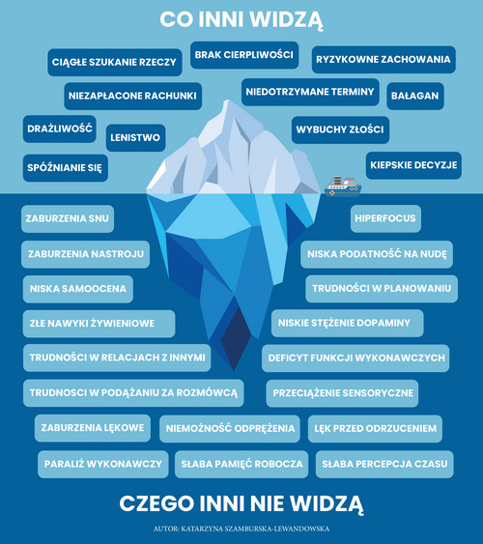
wnioski
Złożoność ADHD: ADHD jest złożonym zaburzeniem neurorozwojowym, które manifestuje się na wiele różnych sposobów, wpływając na zdolności poznawcze, emocjonalne i społeczne funkcjonowanie osób nim dotkniętych.
Indywidualne różnice: Objawy ADHD mogą znacznie różnić się między osobami, co wymaga indywidualnego podejścia do diagnozowania i leczenia.
Wpływ na edukację i zawodowe funkcjonowanie: Trudności z koncentracją, organizacją i zarządzaniem czasem mogą stanowić poważne wyzwania w szkole i pracy, wymagające odpowiedniego wsparcia i adaptacji.
Wyzwania społeczne: Osoby z ADHD mogą napotykać trudności w nawigowaniu w relacjach społecznych, co może prowadzić do izolacji i nieporozumień.

Slide 8


Przyczyny ADHD

Slide 9

ADHD nie ma jednoznacznie potwierdzonych przyczyn.

Slide 10
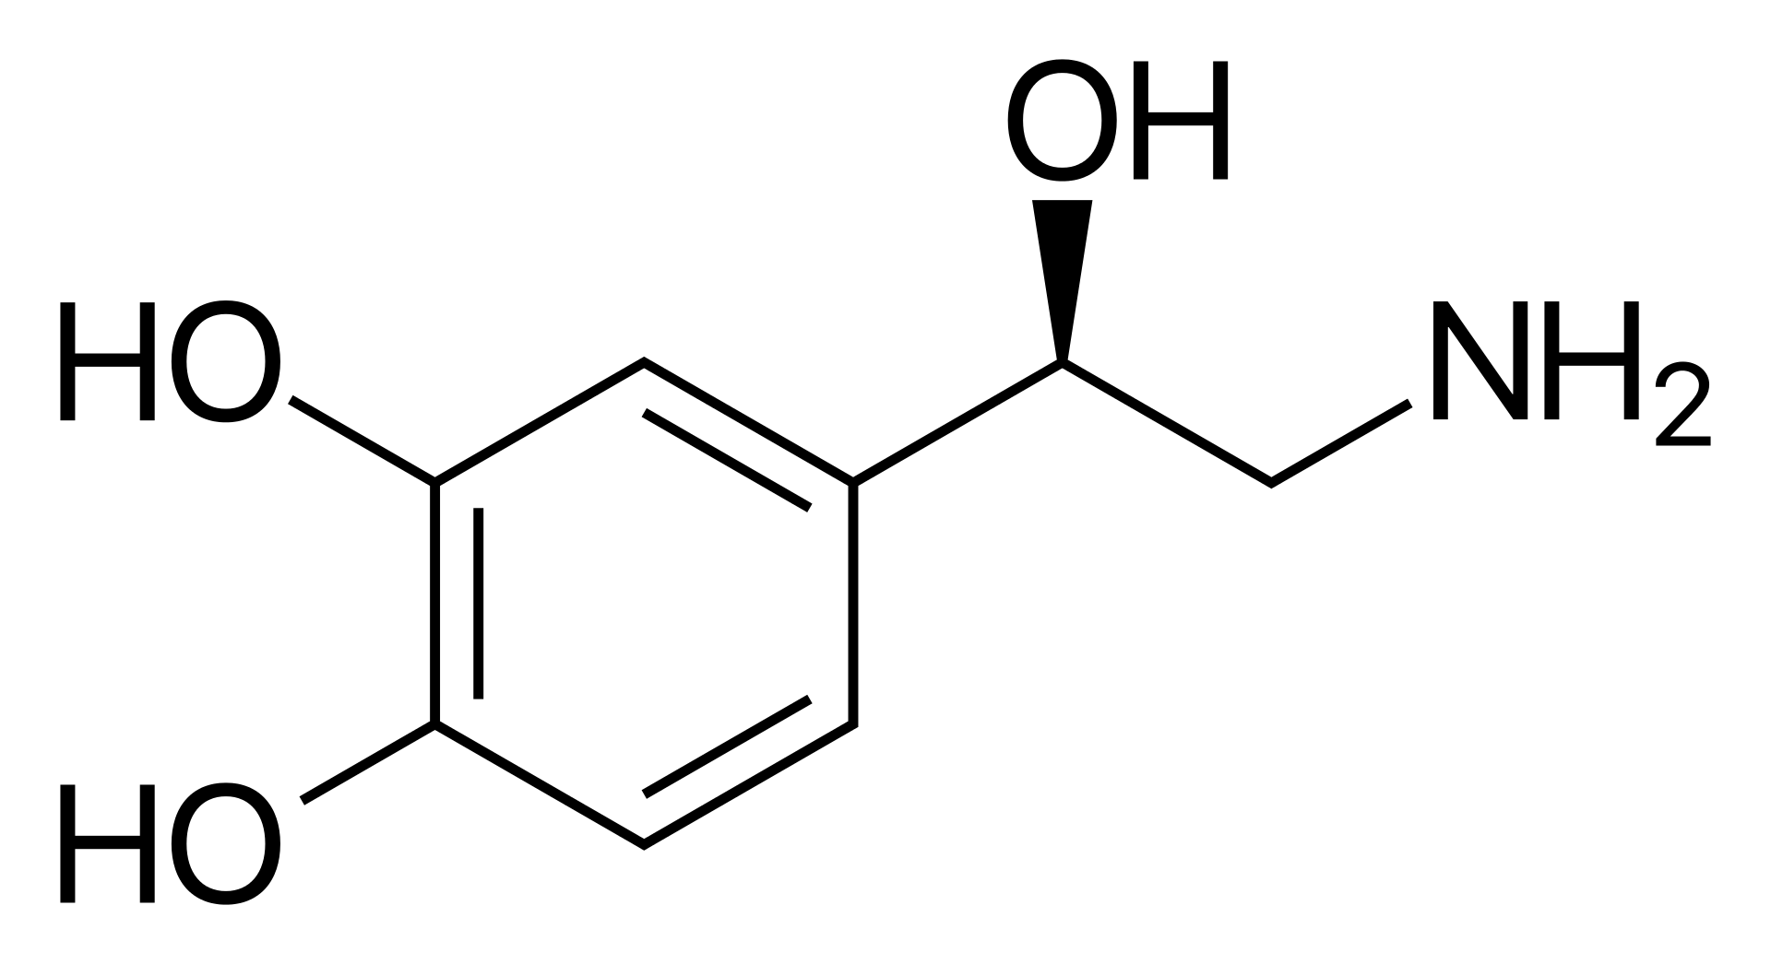
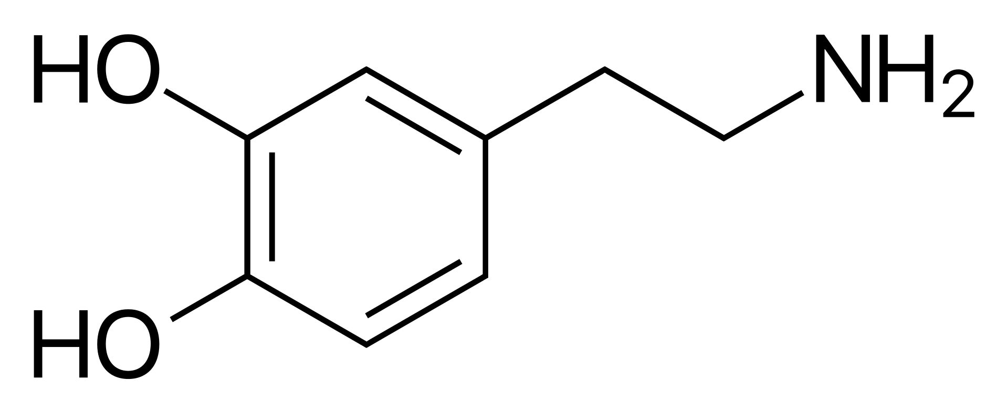
Ogólnie ADHD uważane za wynik dysfunkcji neurologicznej w procesach związanych z produkcją lub wykorzystaniem dopaminy i noradrenaliny w różnych strukturach mózgu.
DOPAMINA
NOREPREFINA / NORADRENALINA

Slide 11

Genetyka

Slide 12

ADHD ma wysoką dziedziczność na poziomie 74%.
Istnieje wiele wariantów genów, z których każdy nieco zwiększa prawdopodobieństwo wystąpienia ADHD u danej osoby; jest to cecha poligeniczna i wynika z połączenia wielu wariantów genów, z których każdy ma niewielki wpływ.
Zazwyczaj zaangażowane są liczne geny, z których wiele bezpośrednio wpływa na neurotransmisję dopaminową.
Do tych związanych z dopaminą należą DAT, DRD4, DRD5, TAAR1, MAOA, COMT i DBH.
Inne geny związane z ADHD to SERT, HTR1B, SNAP25, GRIN2A, ADRA2A, TPH2 i BDNF.
Powszechny wariant genu o nazwie latrofilina 3, szacuje się, że odpowiada za około 9% przypadków, a gdy ten wariant jest obecny, osoby reagują szczególnie dobrze na leki stymulujące.

Slide 13

Środowisko

Slide 14

Czynniki środowiskowe, oprócz genetycznych mogą odgrywać pewną rolę w powstawaniu ADHD.
Dzieci narażone na pewne substancje toksyczne, takie jak ołów lub polichlorowane bifenyle (PCB) mogą rozwijać problemy przypominające ADHD.
Spożycie alkoholu w ciąży może powodować zaburzenia spektrum alkoholowego płodu, które mogą obejmować ADHD lub objawy podobne do niego.
Ekspozycja na dym tytoniowy w czasie ciąży może powodować problemy z rozwojem centralnego układu nerwowego i zwiększać ryzyko ADHD.
Ekspozycja na insektycydy fosforoorganiczne, chloropiryfos i dialkilofosforan, wiąże się z zwiększonym ryzykiem ADHD.

Slide 15

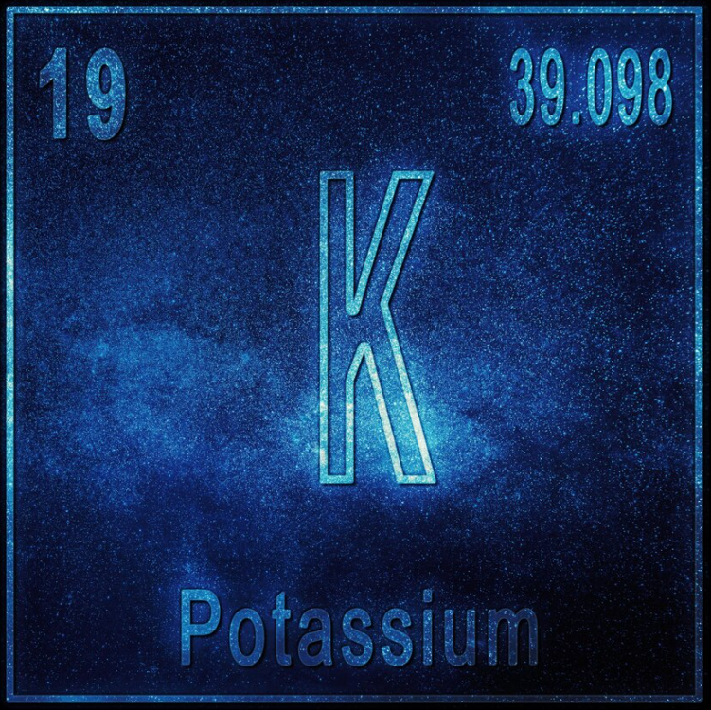
U osób z hipokaliemiczną nadmierną stymulacją sensoryczną czasami diagnozuje się zespół nadpobudliwości psychoruchowej z deficytem uwagi (ADHD), co zwiększa prawdopodobieństwo, że podtyp ADHD ma przyczynę, którą można zrozumieć mechanicznie i leczyć w nowatorski sposób.
Przeciążenie sensoryczne można leczyć podaniem doustym potasu (glukonianem potasu).

Slide 16

Skrajne przedwczesne porody, bardzo niska masa urodzeniowa oraz skrajne zaniedbanie, znęcanie się lub deprywacja społeczna również zwiększają ryzyko wystąpienia ADHD.
Pewne infekcje w czasie ciąży, przy porodzie i we wczesnym dzieciństwie. Wśród tych infekcji znajdują się, między innymi, różne wirusy (odra, encefalopatia od ospy wietrznej, różyczka, enterowirus 71).
Co najmniej 30% dzieci po urazie mózgu rozwija później ADHD, a około 5% przypadków jest spowodowanych uszkodzeniem mózgu.
Zachowania typowe dla ADHD występują częściej u dzieci, które doświadczyły przemocy i nadużyć emocjonalnych.

Slide 17

Niektóre badania sugerują, że u niektórych dzieci spożywanie sztucznych barwników spożywczych i konserwantów może być związane ze zwiększoną występowalnością ADHD lub objawów podobnych do ADHD u tych dzieci. Jednak dowody są słabe i mogą dotyczyć tylko dzieci z nietolerancją pokarmową na te składniki.
Unia Europejska wprowadziła środki regulacyjne oparte na tych obawach. W mniejszości dzieci nietolerancje lub alergie na pewne produkty spożywcze mogą pogarszać objawy ADHD.

Slide 18

CZY Korzystanie z mediów POWODUJE ADHD?
W 2014 roku w metaanalizie 45 badań, badających związek między korzystaniem z mediów a zachowaniami związanymi z ADHD u dzieci i młodzieży stwierdzono niewielki, ale istotny związek między korzystaniem z mediów a zachowaniami związanymi z ADHD.
W 2018 roku PNAS USA opublikowało przegląd systematyczny czterech dziesięcioleci badań nad związkiem między korzystaniem z mediów ekranowych a zachowaniami związanymi z ADHD u dzieci i młodzieży, w którym stwierdzono, że istnieje statystycznie niewielki związek między korzystaniem z mediów przez dzieci a zachowaniami związanymi z ADHD.

Slide 19

Czy cukier powoduje ADHD?
Badania nie potwierdzają popularnych przekonań, że ADHD jest spowodowane nadmiernym spożyciem rafinowanego cukru, zbyt dużym czasem spędzonym przed telewizorem, złym rodzicielstwem, ubóstwem czy chaosem rodzinnym; jednakże mogą one pogarszać objawy ADHD u pewnych osób.

Slide 20
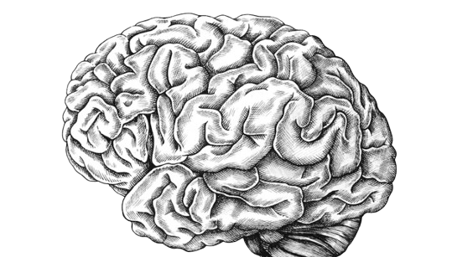
Patofizjologia
ADHD

Slide 21
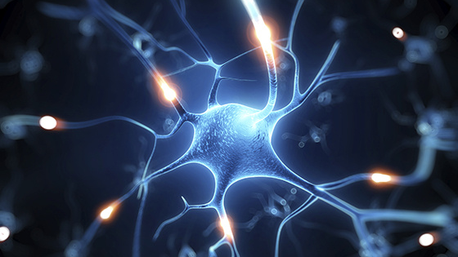
Neuroprzekaźniki
Aktualne modele ADHD sugerują, że jest ono związane z zaburzeniami funkcjonalnymi w niektórych systemach neuroprzekaźników, zwłaszcza dopaminy i norepinefryny.
Szlaki dopaminy i norepinefryny, które docierają do kory przedczołowej i striatum, są bezpośrednio odpowiedzialne za modulację funkcji wykonawczych, takich jak
kontroli poznawczej zachowania, motywacji, percepcji nagrody i funkcji motorycznych.
Wiadomym jest, że szlaki te odgrywają centralną rolę w patofizjologii ADHD.
Aktualne modele obejmują układ dopaminowy i noradrenergiczny.
Psychostymulanty stosowane w leczeniu ADHD wykazują skuteczność, ponieważ zwiększają aktywność neuroprzekaźników w tych systemach.

Slide 22
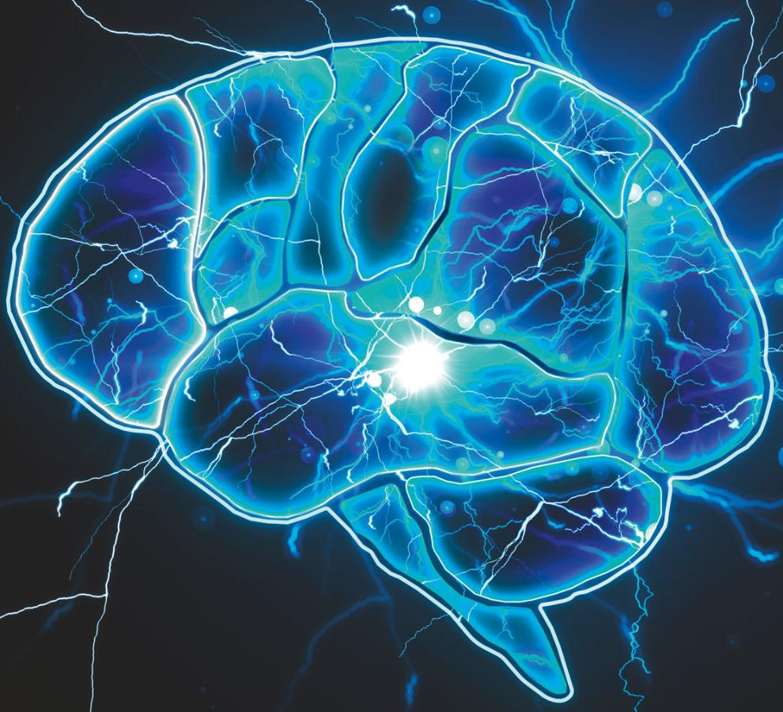
Mózg
U dzieci z ADHD obserwuje się spadek objętości niektórych struktur móżgu, szczególnie proporcjonalnie najbardziej zmniejszona jest kora przedczołowa.
Strukturalne badania fMRI osób z ADHD potwierdziły wiele różnic pomiędzy mózgami osób z ADHD, a tych bez ADHD.

Slide 23
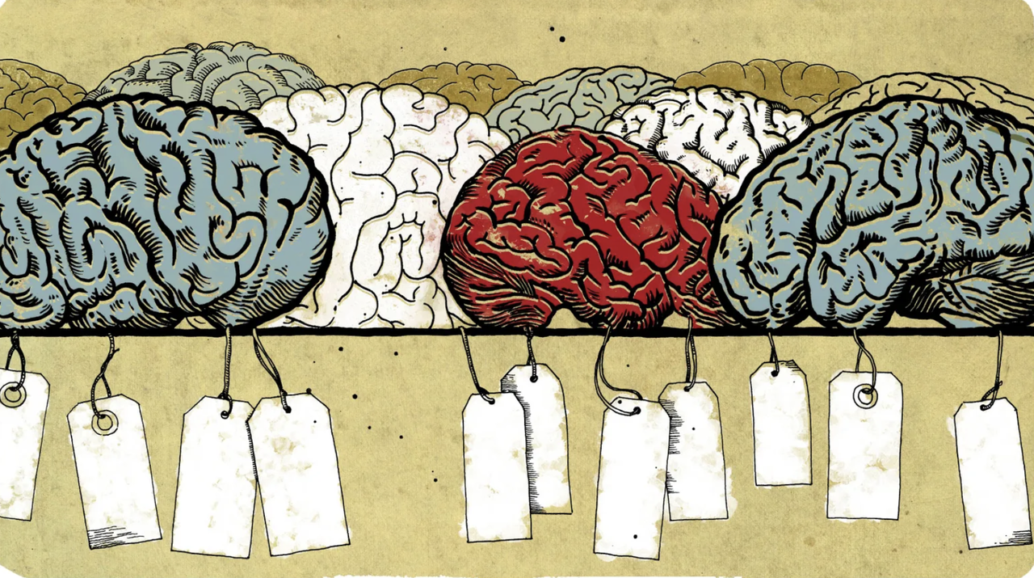
Funkcje wykonawcze
Objawy ADHD wynikają z deficytu funkcji wykonawczych.
Do funkcji wykonawczych mózgu należą:
- kontrola uwagi,
- kontrola skupienia,
- samokontrola,
- pamięć operacyjna
Funkcje wykonawcze to zestaw procesów poznawczych, które są niezbędne do skutecznego wyboru i monitorowania zachowań sprzyjających osiągnięciu wybranych przez człowieka celów.

Slide 24

DEFICYT FunkcjI wykonawczYCH
Niedobory funkcji wykonawczych występujące u osób z ADHD prowadzą do problemów z utrzymaniem porządku, punktualnością, nadmiernym odkładaniem spraw na później, utrzymaniem koncentracji, skupianiem uwagi, ignorowaniem rozproszeń, regulacją emocji i zapamiętywaniem szczegółów.
Osoby z ADHD wydają się mieć niezakłóconą pamięć długoterminową, a problemy w przypominaniu sobie zdarzeń z przeszłości zdają się wynikać raczej z zaburzeń pamięci operacyjnej.
Ze względu na tempo dojrzewania mózgu i rosnące wymagania dotyczące kontroli wykonawczej w miarę starzenia się osoby, deficyty ADHD mogą nie ujawnić się w pełni aż do okresu adolescencji lub nawet wczesnej dorosłości.
ADHD zostało również skojarzone z deficytami motywacyjnymi u dzieci. Dzieci z ADHD często mają trudności z koncentracją na nagrodach długoterminowych w przeciwieństwie do nagród krótkoterminowych i wykazują impulsywne zachowanie dla natychmiastowych nagród.

Slide 25

Diagnostyka

Slide 26

ADHD diagnozuje się na podstawie oceny rozwoju behawioralnego i umysłowego danej osoby. Diagnoza ADHD często uwzględnia informacje zwrotne od rodziców i nauczycieli, przy czym jednak większość diagnoz rozpoczyna się po zgłoszeniu wątpliwości przez nauczyciela.
W Ameryce Północnej i Australii do diagnozy stosuje się kryteria DSM-5, podczas gdy kraje europejskie zwykle używają ICD-10. Kryteria DSM-5 do diagnozowania ADHD są 3-4 razy bardziej prawdopodobne niż kryteria ICD-10.
ADHD jest alternatywnie klasyfikowane jako zaburzenie neurorozwojowe lub zaburzenie zachowania destrukcyjnego wraz z ODD, CD i antyspołecznym zaburzeniem osobowości.

Slide 27
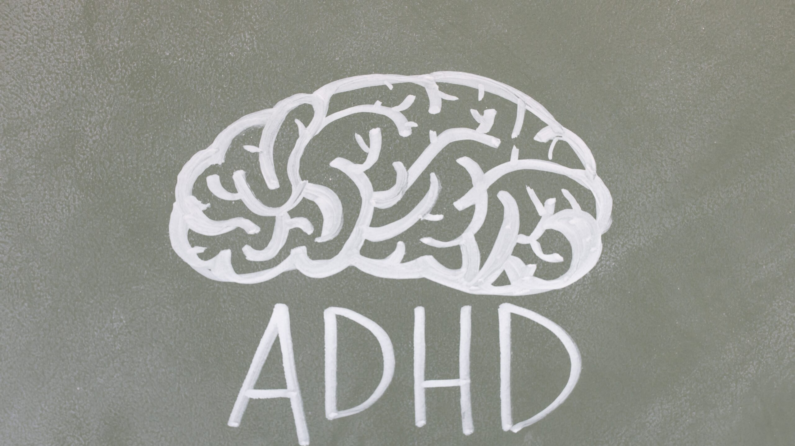
Klasyfikacja
W oparciu o kryteria DSM-5 opublikowane w 2013 r. i kryteria DSM-5-TR opublikowane w 2022 r., istnieją trzy postacie ADHD:
ADHD, głównie typu nieuważnego, charakteryzuje się objawami obejmującymi łatwe rozpraszanie się, zapominanie, marzenia na jawie, dezorganizację, słabą koncentrację i trudności w wykonywaniu zadań;
ADHD, głównie nadpobudliwe i impulsywne, objawia się nadmiernym wierceniem się i niepokojem, nadpobudliwością oraz trudnościami z czekaniem i pozostaniem w pozycji siedzącej;
ADHD typu mieszanego to połączenie dwóch pierwszych objawów.
Podział ten opiera się na obecności co najmniej sześciu (u dzieci) lub pięciu (u starszych nastolatków i dorosłych) z dziewięciu długotrwałych (trwających co najmniej sześć miesięcy) objawów nieuwagi, nadpobudliwości-impulsywności lub obu.

Slide 28
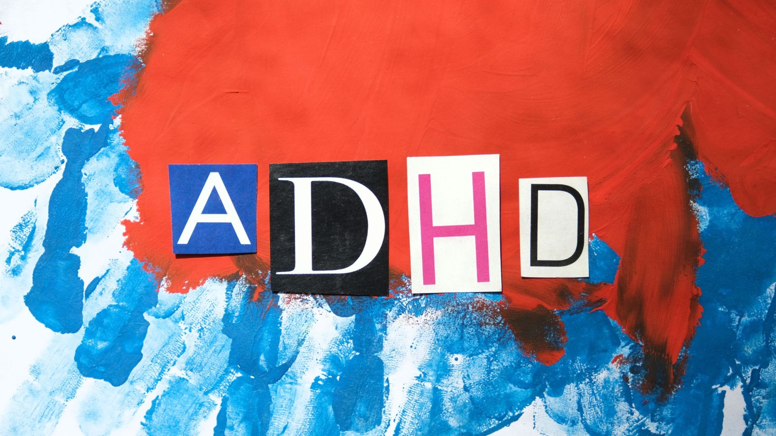
DIAGNOZA U OSÓB DOROSŁYCH
Dorośli z ADHD są diagnozowani na podstawie tych samych kryteriów, w tym, że ich objawy muszą być obecne w wieku od sześciu do dwunastu lat. Chociaż podstawowe objawy ADHD są podobne u dzieci i dorosłych, często prezentują się inaczej u dorosłych niż u dzieci.
Do postawienia diagnozy u osoby dorosłej wymagane jest występowanie objawów od dzieciństwa. Niemniej jednak część dorosłych, którzy spełniają kryteria ADHD w wieku dorosłym, nie zostałaby zdiagnozowana jako dzieci - większość przypadków ADHD o późnym początku rozwija zaburzenie w wieku 12-16 lat.

Slide 29
DIAGNOZY RÓŻNICOWE
DSM zapewnia potencjalne diagnozy różnicowe - potencjalne alternatywne wyjaśnienia określonych objawów. Ocena i badanie historii klinicznej określa, która diagnoza jest najbardziej odpowiednia.

Slide 30

DIAGNOZY RÓŻNICOWE
Objawy ADHD, takie jak obniżony nastrój i słaba samoocena, wahania nastroju i drażliwość, mogą być mylone z dystymią, cyklotymią lub chorobą afektywną dwubiegunową, a także z zaburzeniem osobowości typu borderline. Niektóre objawy wynikające z zaburzeń lękowych, zaburzeń osobowości, zaburzeń rozwojowych lub niepełnosprawności intelektualnej mogą nakładać się na ADHD. Zaburzenia te mogą również czasami występować razem z ADHD.

Slide 31
DIAGNOZY RÓŻNICOWE
Do schorzeń, które mogą powodować objawy typu ADHD należą:
nadczynność tarczycy,
drgawki,
zatrucie ołowiem,
zaburzenia słuchu,
choroby wątroby,
bezdech senny,
interakcje lekowe,
urazy głowy.

Slide 32
DIAGNOZY RÓŻNICOWE
Pierwotne zaburzenia snu mogą wpływać na uwagę i zachowanie, a objawy ADHD mogą wpływać na sen. Zaleca się zatem, aby dzieci z ADHD były regularnie badane pod kątem problemów ze snem. Senność u dzieci może powodować objawy, od klasycznych, takich jak ziewanie i pocieranie oczu, po nadpobudliwość i nieuwagę. Obturacyjny bezdech senny może również powodować objawy typu ADHD.

Slide 33

Zarządzanie i leczenie ADHD
Zarządzanie ADHD zazwyczaj obejmuje terapię psychologiczną lub leki, zarówno samodzielnie, jak i w połączeniu. Chociaż leczenie może poprawić długoterminowe wyniki, nie eliminuje całkowicie negatywnych rezultatów
2. Stosowane leki obejmują stymulanty, atomoksetynę, agonistów receptora alfa-2 adrenergic oraz czasem leki przeciwdepresyjne

Slide 34


Terapie behawioralne
Istnieje dobra ewidencja na korzyść stosowania terapii behawioralnych w ADHD. Są one zalecanym leczeniem pierwszego rzutu w przypadku łagodnych objawów lub u przedszkolaków. Wykorzystywane terapie psychologiczne to: edukacja psychologiczna, terapia behawioralna, terapia poznawczo-behawioralna, terapia interpersonalna, terapia rodzinna, interwencje szkolne, trening umiejętności społecznych, behawioralna interwencja rówieśnicza, trening organizacji, oraz szkolenie z zarządzania przez rodziców. Pomimo skuteczności w badaniach, brak jest wystarczającej regulacji praktyki neurofeedback, co prowadzi do nieskutecznych zastosowań i fałszywych twierdzeń dotyczących innowacji. Szkolenie rodzicielskie może poprawić szereg problemów behawioralnych, w tym zachowań opozycyjnych i nieposłusznych

Slide 35


Leki

Slide 36

Stymulanty
Metylofenidat i amfetamina lub jej pochodne są często stosowane jako leczenie pierwszego rzutu w ADHD.
Około 70 procent reaguje na pierwszy podany stymulant, a nawet tylko 10 procent nie reaguje. Badania rezonansu magnetycznego sugerują, że długotrwałe leczenie amfetaminą lub metylofenidatem zmniejsza nieprawidłowości w strukturze i funkcji mózgu u osób z ADHD.
Badania i metaanalizy pokazują, że amfetamina jest nieco bardziej skuteczna niż metylofenidat w zmniejszaniu objawów.
Ryzyko rozwoju bezsenności u pacjentów z ADHD przyjmujących stymulanty szacuje się między 11 a 45 procent w przypadku różnych leków, co może być głównym powodem przerwania leczenia. Inne skutki uboczne, takie jak tik, zmniejszenie apetytu i utrata masy ciała, czy też niestabilność emocjonalna, mogą również prowadzić do zaprzestania stosowania.
stymulanty stosowane w leczeniu ADHD mają niskie ryzyko nadużycia.
Leczenie stymulantami jest albo ochronne przed nadużyciem substancji, albo nie wpływa na to.

Slide 37
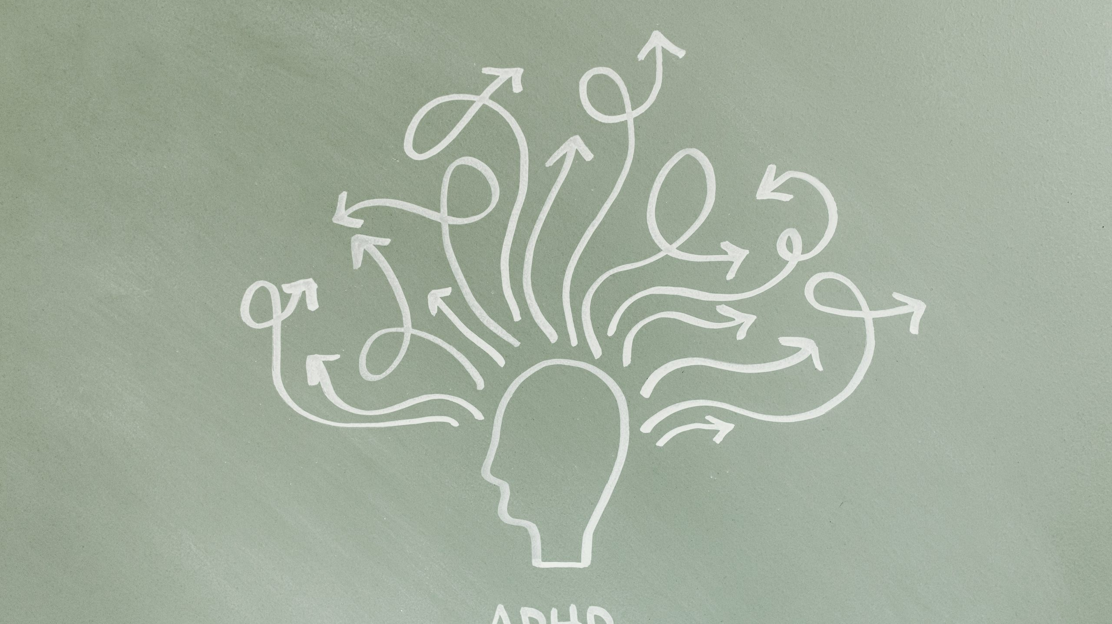
CIEKAWOSTKA
Większość badań na temat nikotyny i innych agonistów nikotynowych jako leczenia ADHD wykazała korzystne wyniki; jednak żaden lek nikotynowy nie został zatwierdzony do leczenia ADHD. Kofeina była wcześniej stosowana jako leczenie drugiego rzutu w ADHD, ale badania wskazują, że nie ma istotnego wpływu na objawy ADHD. Kofeina wydaje się pomagać w czujności, pobudzeniu i czasie reakcji, ale nie wpływa na rodzaj nieuwagi związaną z ADHD (utrzymywanie uwagi/wytrwałość). Pseudoefedryna i efedryna nie wpływają na objawy ADHD.

Slide 38

Niestymulanty
Dwa niestymulantowe leki, atomoksetyna i viloksan, są zatwierdzone przez FDA i w innych krajach do leczenia ADHD. Wykazują porównywalną skuteczność i tolerancję w stosunku do metylofenidatu, ale wszystkie trzy są zazwyczaj nieco lepiej tolerowane i mniej skuteczne niż amfetaminy. Atomoksetyna wykazano znaczną poprawę w wynikach akademickich. Badania i metaanalizy wskazują, że atomoksetyna ma porównywalną skuteczność i równą tolerancję w porównaniu z metylofenidatem u dzieci i młodzieży. U dorosłych skuteczność i tolerancja są równoważne. Analizy danych z badań klinicznych sugerują, że viloksan jest równie skuteczny co atomoksetyna i metylofenidat, ale z mniejszą liczbą skutków ubocznych. Amantadyna wykazano, że indukuje podobne poprawy u dzieci leczonych metylofenidatem, przy mniejszej liczbie skutków ubocznych. Bupropion jest również stosowany poza wskazaniami na podstawie badań.

Slide 39

Agoniści alfa-2a
Dwa agoniści receptora alfa-2a, przedłużone formy guanfacyny i klonidyny, są zatwierdzone przez FDA i w innych krajach do leczenia ADHD (są skuteczne u dzieci i młodzieży, ale skuteczność nie została jeszcze udowodniona u dorosłych). wydają się nieco mniej skuteczne niż stymulanty (amfetamina i metylofenidat) i niestymulanty (atomoksetyna i viloksan) w zmniejszaniu objawów,ale mogą być przydatne jako alternatywa lub stosowane w połączeniu ze stymulantem.
Wskazania dotyczące stosowania leków różnią się w zależności od kraju. Narodowy Instytut Zdrowia i Opieki Społecznej Wielkiej Brytanii zaleca stosowanie leków u dzieci tylko w przypadkach ciężkich, podczas gdy u dorosłych leczenie farmakologiczne jest zalecane jako pierwsza linia obrony. W przeciwieństwie do tego większość amerykańskich wytycznych zaleca stosowanie leków w większości grup wiekowych. Szczególnie nie zaleca się stosowania leków u dzieci przedszkolnych

Slide 40

Ćwiczenia
Regularne ćwiczenia fizyczne, zwłaszcza aerobowe, są skutecznym dodatkowym środkiem leczenia ADHD u dzieci i dorosłych, zwłaszcza w połączeniu z lekami stymulującymi (chociaż najlepsze natężenie i rodzaj ćwiczeń aerobowych poprawiających objawy nie są obecnie znane). Długotrwałe efekty regularnych ćwiczeń aerobowych u osób z ADHD obejmują lepsze zachowanie i zdolności motoryczne, poprawione funkcje wykonawcze (w tym uwaga, kontrola hamowania i planowanie, między innymi dziedziny poznawcze), szybszą prędkość przetwarzania informacji i lepszą pamięć. Ćwiczenia podczas stosowania leków stymulujących wzmagają efekt leków na funkcję wykonawczą

Slide 41

Dieta
Modyfikacje diety nie są zalecane według amerykańskiej Akademii Pediatrii, Narodowego Instytutu Zdrowia i Opieki Społecznej, ani Agencji Badań nad Jakością Opieki Zdrowotnej z powodu niewystarczających dowodów. Metaanaliza z 2013 roku wykazała, że mniej niż jedna trzecia dzieci z ADHD dostrzega pewną poprawę objawów po suplementacji kwasów tłuszczowych lub zmniejszeniu spożycia sztucznych barwników spożywczych. Te korzyści mogą być ograniczone do dzieci z nietolerancją pokarmową lub tych, które jednocześnie są leczone lekami na ADHD. Ta recenzja stwierdziła również, że dowody nie popierają usuwania innych produktów spożywczych z diety w leczeniu ADHD

Slide 42

Adaptacja do życia z adhd
ADHD utrzymuje się w dorosłość w około 30–50% przypadków. Osoby te mają tendencję do rozwijania mechanizmów radzenia sobie w miarę dojrzewania, kompensując w pewnym stopniu wcześniejsze objawy. Zaobserwowano korzystny wpływ leków na ograniczenie zaburzeń funkcjonalnych i poprawę jakości życia, na przykład zmniejszenie ryzyka wypadków, obejmując różne obszary.

Slide 43

Wpływ adhd na różne aspekty życia
ADHD może mieć znaczący długoterminowy wpływ na życie osób nim dotkniętych, zarówno w sferze zawodowej, społecznej, jak i osobistej.

Slide 44

Edukacja i praca
W młodości dzieci z ADHD często mają trudności w koncentracji i kontrolowaniu impulsów, co może wpływać na ich wyniki szkolne. Mogą mieć problemy z organizacją pracy i zadaniach domowych.
W życiu dorosłym natomiast osoby z ADHD mogą nadal doświadczać trudności w utrzymaniu uwagi i organizacji, co wpływa na ich zdolność do skutecznego funkcjonowania w środowisku zawodowym. Jednak niektórzy rozwijają strategie kompensacyjne i odnajdują środki, aby wykorzystać swoje unikalne umiejętności.

Slide 45
Relacje społeczne
Dzieci z ADHD często spotykają się z problemami w nawiązywaniu i utrzymaniu przyjaźni ze względu na impulsywność i nadpobudliwość. Mogą być bardziej narażone na odrzucenie przez rówieśników.
W dorosłości osoby z ADHD mogą nadal doświadczać trudności w relacjach społecznych, ale jednocześnie rozwijają umiejętności interpersonalne i strategie radzenia sobie z trudnościami komunikacyjnymi.

Slide 46

Zdrowie psychiczne
W młodości ADHD może wpływać na zdrowie psychiczne dzieci, zwiększając ryzyko depresji, lęków i obniżonej samooceny.
W dorosłości osoby z ADHD są bardziej narażone na problemy zdrowia psychicznego, ale jednocześnie rozwijają mechanizmy radzenia sobie, takie jak terapia behawioralna czy farmakoterapia.

Slide 47
Samoregulacja i kompensacje
Dzieci z ADHD mogą mieć trudności w samoregulacji emocji i zachowań.
W miarę dorastania niektórzy rozwijają skuteczne strategie samoregulacyjne, takie jak medytacja, terapia poznawczo-behawioralna czy aktywność fizyczna, pomagające w zarządzaniu objawami ADHD.

Slide 48

Życie codzienne
W młodości codzienne rutyny, takie jak utrzymanie porządku w pomieszczeniu czy przestrzeganie harmonogramu, mogą sprawiać trudności dzieciom z ADHD.
Osoby dorosłe z ADHD mogą opracować systemy organizacyjne i rutyny, pomagające w utrzymaniu struktury dnia i efektywnego zarządzania obowiązkami.

Slide 49
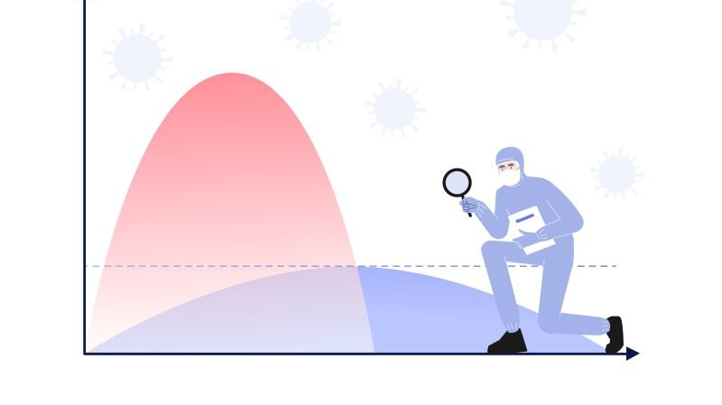
Epidemiologia
ADHD jest jednym z najczęściej diagnozowanych zaburzeń neurorozwojowych u dzieci.
Jego globalna częstość występowania wśród osób poniżej 18 roku życia wynosi około 6-7% według kryteriów DSM-IV, ale spada do około 1-2% według kryteriów ICD-10.

Slide 50
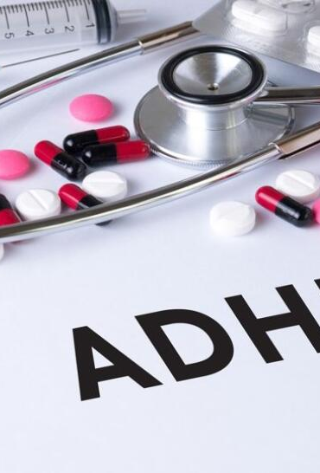
Odmienne metody diagnozowania
Zaskakujące może być to, że dzieci w Ameryce Północnej częściej otrzymują diagnozę ADHD niż dzieci z Afryki i Bliskiego Wschodu.
Jednak różnica ta wynika prawdopodobnie z odmiennych metod diagnozowania, a nie z rzeczywistych różnic w występowaniu zaburzenia. W 2019 roku szacowano, że globalnie ADHD dotyka 84,7 miliona osób.

Slide 51
Częściej u chłopców niż u dziewczynek?
Co interesujące, ADHD diagnozowane jest trzykrotnie częściej u chłopców niż u dziewczynek.
Może to odzwierciedlać rzeczywiste różnice w występowaniu zaburzenia lub faktycznie wynikać z tego, że kobiety i dziewczęta z ADHD rzadziej otrzymują diagnozę.

Slide 52
problematyka
Różnice w diagnozowaniu i leczeniu ADHD między różnymi grupami etnicznymi, a także stereotypy i błędne przekonania, mogą prowadzić do niediagnozowania i braku leczenia wśród wielu dzieci.

Slide 53
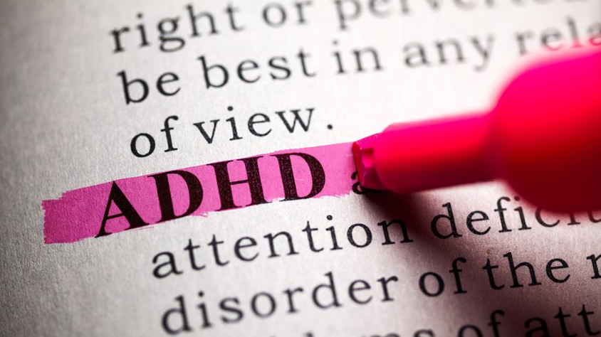
Historia ADHD
ADHD nie jest nowym zjawiskiem. Jego pierwsze opisy pochodzą już z XVIII wieku.
Interesującym aspektem historii ADHD jest to, że już w 1798 roku Sir Alexander Crichton opisywał podobne zachowania. Zauważył on objawy braku uwagi oraz nadmiernej ruchliwości, które określił mianem „fidgets” (niepokoje).
Te wczesne obserwacje wskazują, że zachowania przypominające ADHD były zauważane na długo przed sformułowaniem współczesnej diagnozy.

Slide 54
Pierwszy jasny opis adhd
Przez lata terminologia i zrozumienie ADHD ewoluowało.
W 1902 roku, George Still przedstawił pierwszy jasny opis ADHD,zwracając uwagę na wpływ czynników genetycznych i środowiskowych.

Slide 55
terminologia
Terminologia dotycząca ADHD zmieniała się na przestrzeni lat, od "minimalnej dysfunkcji mózgu" w DSM-I z 1952 roku, poprzez "hiperkinetyczną reakcję z dzieciństwa" w DSM-II z 1968 roku, aż do "zaburzenia deficytu uwagi z lub bez hiperaktywności" w DSM-III z 1980 roku.
W 1987 roku wprowadzono obecną nazwę - ADHD.

Slide 56
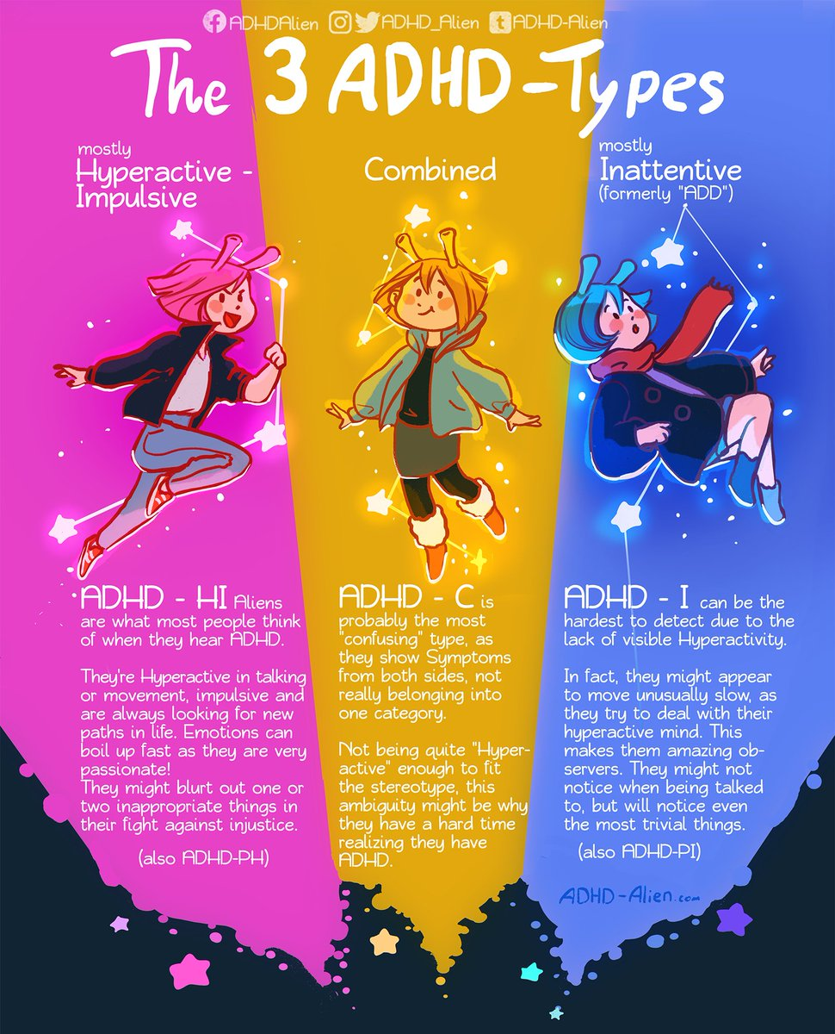
Podtypy adhd
W 1994 roku DSM-IV wprowadziło podział na trzy podtypy ADHD, które zostały utrzymane w DSM-5 w 2013 roku:
Typ nieuwagi (problemy z koncentracją)
2. Typ nadpobudliwości-impulsywności (bez wyraźnych problemów z koncentracją)
3. Typ mieszany

Slide 57
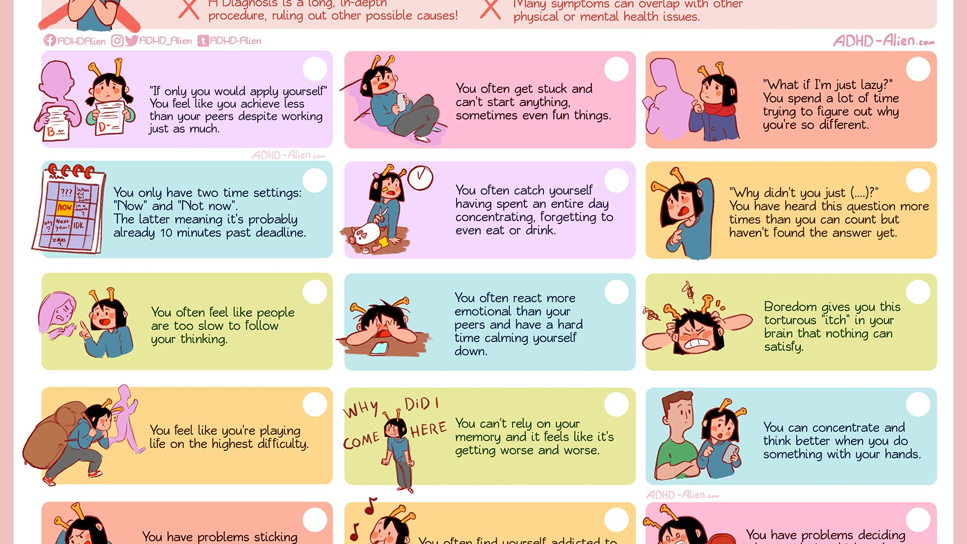
podsumowanie
Rozwój metod leczenia i diagnozowania ADHD odzwierciedla lata badań i postępów w dziedzinie medycyny.
Zrozumienie różnic kulturowych i etnicznych w diagnozowaniu i leczeniu ADHD jest kluczowe dla zapewnienia równego dostępu do opieki i wsparcia.
Wciąż rośnie świadomość tego zaburzenia, co przekłada się na wzrost liczby diagnoz i lepsze rozumienie potrzeb osób z ADHD.

Slide 58
KONTROWERSJE
Struktury Mózgu w ADHD: Niekiedy obserwuje się różnice w wielkości i aktywności obszarów mózgu związanych z uwagą, takich jak korowe obszary przedczołowe, ciało migdałowate i hipokamp.
Niektóre badania sugerują zmniejszoną grubość kory przedczołowej, co może wiązać się z deficytami w kontroli emocji i impulsywności. Jednakże, inne badania nie zawsze potwierdzają te różnice.
Niektóre badania wskazują na zmniejszoną objętość hipokampa u osób z ADHD, co mogłoby wiązać się z trudnościami w procesie pamięci. Jednakże, również w tym przypadku, wyniki są niejednoznaczne.
Chociaż badania neurobiologiczne wskazują na pewne potencjalne różnice strukturalne w mózgu osób z ADHD, istnieje wiele zmiennych i zróżnicowania w wynikach. Różnice te mogą wynikać z heterogeniczności samego ADHD, różnic indywidualnych, a także metodologii badawczej. W miarę postępu technologii obrazowania mózgu i dalszych badań, będziemy mogli uzyskać bardziej precyzyjne informacje na temat neurobiologii ADHD.

Slide 59
Genetyka a Neurobiologia ADHD: Badania na bliźniakach i rodzeństwie wskazują na istotny udział genetyki w występowaniu ADHD. Geny związane z regulacją neuroprzekaźników, zwłaszcza dopaminy i noradrenaliny, a także geny związane z rozwojem struktur mózgu uważane są za istotne. Jednak nie ma konkretnego genu, który wiąże się z ADHD.
Czynniki środowiskowe, takie jak niska masa urodzeniowa, palenie tytoniu w czasie ciąży czy ekspozycja na ołów, mogą modulować ekspresję genów związanych z ADHD.
Większe prawdopodobieństwo i predyspozycje do wystąpienia zmian ekspresji genów. W przypadku ADHD, pewne polimorfizmy genów mogą predysponować do nieprawidłowej regulacji neuroprzekaźników.

Slide 60

Leczenie i diagnoza ADHD: Farmakoterapia - Stymulanty i niestymulanty, takie jak amfetamina, która na osoby chora działa inaczej niż na zdrowe. Kontrowersje budzi jednak długotrwałe stosowanie psychostymulantów, ze względu na potencjalne skutki uboczne, ryzyko nadużywania, oraz kwestie tolerancji, tym bardziej u dzieci. Niestymulanty: Niektórzy eksperci zwracają uwagę na alternatywne leki niestymulujące, takie jak atomoksetyna czy guanfacyna, uważając, że mogą być bardziej odpowiednie dla niektórych pacjentów. Niemniej jednak, ich skuteczność jest przedmiotem debaty.
Zbyt łatwa diagnoza: Jedną z kontrowersji jest obawa, że ADHD jest zbyt często diagnozowane, a niektóre przypadki mogą wynikać z różnych czynników, takich jak stres szkolny czy życiowy, a nie tylko z biologicznego podłoża. Często ADHD mylone jest ze spektrum, np. Z zespołem Aspergera.

Slide 61

ADHD JAKO UPOŚLEDZENIE: Niektórzy mogą uznać ADHD za upośledzenie, ponieważ to zaburzenie charakteryzuje się deficytami w funkcjach wykonawczych, kontroli impulsów, uwagi i organizacji. Inni mogą podkreślać, że ADHD niekoniecznie musi być uważane za upośledzenie, ponieważ osoby z ADHD często wykazują unikalne talenty i zdolności. Dodatkowo, pewne cechy związane z ADHD mogą być korzystne w niektórych kontekstach, np. w kreatywności czy elastyczności myślowej.
Model medyczny: Zgodnie z tym modelem, ADHD jest traktowane jako zaburzenie neurobiologiczne, które prowadzi do deficytów w funkcjach mózgu. W takim przypadku, niektórzy mogą skłaniać się ku określeniu ADHD jako formy upośledzenia funkcji psychicznych.
Model neurorozwojowy: Inna perspektywa zakłada, że ADHD wynika z różnic w rozwoju mózgu i funkcji psychicznych. Osoby z ADHD niekoniecznie są upośledzone, ale ich mózgi funkcjonują inaczej.

Slide 62
Kierunki badań

Slide 63
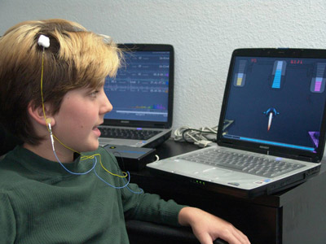
KIERUNKI BADAŃ: Neurofeedback, znane także jako biofeedback, to forma terapii, w której pacjent uczestniczy w procesie treningu swojego mózgu, mając dostęp do informacji zwrotnej na temat jego aktywności elektrycznej. Podczas sesji neurofeedbacku, pacjent jest monitorowany za pomocą elektrod umieszczonych na skórze głowy, które rejestrują aktywność elektryczną mózgu.
Nowe cyfrowe leczenie dzieci, u których zdiagnozowano ADHD, przyniosło obiecujące wyniki. Leczenie EndeavourRx zostało zatwierdzone przez FDA i wykazało pozytywny wzrost umiejętności społecznych i uwagi dzieci, które z niego korzystały.

Slide 64

BIBLIOGRAFIA

Slide 65
American Psychiatric Association. (2013). Diagnostic and Statistical Manual of Mental Disorders (5th ed.).
Faraone, S. V., & Larsson, H. (2019). Genetics of attention deficit hyperactivity disorder.
Biederman, J., & Faraone, S. V. (2005). Attention-deficit hyperactivity disorder.
Polanczyk, G., et al. (2007). The worldwide prevalence of ADHD.
Thapar, A., et al. (2012). What causes attention deficit hyperactivity disorder?
Barkley, R. A. (2015). Attention-deficit hyperactivity disorder: A handbook for diagnosis and treatment (4th ed.). 7. Kooij, S. J., et al. (2010). European consensus statement on diagnosis and treatment of adult ADHD: The European Network Adult ADHD.
Bradley, C. (1937). The behavior of children receiving Benzedrine.
Lahey, B. B., et al. (1994). DSM-IV field trials for attention deficit hyperactivity disorder in children and adolescents.

Slide 66
Sonuga-Barke, E. J., Brandeis, D., Cortese, S., Daley, D., Ferrin, M., Holtmann, M., et al. (March 2013). "Nonpharmacological interventions for ADHD: systematic review and meta-analyses of randomized controlled trials of dietary and psychological treatments". The American Journal of Psychiatry, 170(3), 275–289. doi:10.1176/appi.ajp.2012.12070991
PMID: 23360949
Burger, P. H., Goecke, T. W., Fasching, P. A., Moll, G., Heinrich, H., Beckmann, M. W., & Kornhuber, J. (September 2011). "Einfluss des mütterlichen Alkoholkonsums während der Schwangerschaft auf die Entwicklung von ADHS beim Kind" [How does maternal alcohol consumption during pregnancy affect the development of attention deficit/hyperactivity syndrome in the child]. Fortschritte der Neurologie-Psychiatrie (Review) (in German), 79(9), 500–506. doi:10.1055/s-0031-1273360
PMID: 21739408
Eubig, P. A., Aguiar, A., & Schantz, S. L. (December 2010). "Lead and PCBs as risk factors for attention deficit/hyperactivity disorder". Environmental Health Perspectives (Review. Research Support, N.I.H., Extramural. Research Support, U.S. Gov't, Non-P.H.S.), 118(12), 1654–1667. doi:10.1289/ehp.0901852
PMID: 20829149
de Cock, M., Maas, Y. G., & van de Bor, M. (August 2012). "Does perinatal exposure to endocrine disruptors induce autism spectrum and attention deficit hyperactivity disorders? Review". Acta Paediatrica (Review. Research Support, Non-U.S. Gov't), 101(8), 811–818. doi:10.1111/j.1651-2227.2012.02693.x
PMID: 22458970
Abbott, L. C., & Winzer-Serhan, U. H. (April 2012). "Smoking during pregnancy: lessons learned from epidemiological studies and experimental studies using animal models". Critical Reviews in Toxicology (Review), 42(4), 279–303. doi:10.3109/10408444.2012.658506
PMID: 22394313
"Attention Deficit Hyperactivity Disorder (Easy-to-Read)". National Institute of Mental Health. 2013.
Botting, N., Powls, A., Cooke, R. W., & Marlow, N. (November 1997). "Attention deficit hyperactivity disorders and other psychiatric outcomes in very low birthweight children at 12 years". Journal of Child Psychology and Psychiatry, and Allied Disciplines, 38(8), 931–941. doi:10.1111/j.1469-7610.1997.tb01612.x
PMID: 9413793
Millichap, J. G. (February 2008). "Etiologic classification of attention-deficit/hyperactivity disorder". Pediatrics (Review), 121(2), e358–e365. doi:10.1542/peds.2007-1332
PMID: 18245408
Eme, R. (April 2012). "ADHD: an integration with pediatric traumatic brain injury". Expert Review of Neurotherapeutics (Review), 12(4), 475–483. doi:10.1586/ern.12.15
PMID: 22449218
Mayes, R., Bagwell, C., & Erkulwater, J. L. (2009). Medicating Children: ADHD and Pediatric Mental Health (illustrated ed.). Harvard University Press. pp. 4–24. ISBN: 978-0-674-03163-0
Millichap, J. G., & Yee, M. M. (February 2012). "The diet factor in attention-deficit/hyperactivity disorder". Pediatrics, 129(2), 330–337. doi:10.1542/peds.2011-2199
PMID: 22232312
"Background Document for the Food Advisory Committee: Certified Color Additives in Food and Possible Association with Attention Deficit Hyperactivity Disorder in Children" (PDF). U.S. Food and Drug Administration. March 2011.
Nigg, J. T., & Holton, K. (October 2014). "Restriction and elimination diets in ADHD treatment". Child and Adolescent Psychiatric Clinics of North America, 23(4), 937–953. doi:10.1016/j.chc.2014.05.010
PMID: 25220094

Slide 67
Millichap, J. G. (2010). Chapter 2: Causative Factors. In Attention Deficit Hyperactivity Disorder Handbook: A Physician's Guide to ADHD (2nd ed., p. 26). New York, NY: Springer Science. doi:10.1007/978-1-4419-1397-5
ISBN: 978-1-4419-1396-8
Thapar, A., Cooper, M., Eyre, O., & Langley, K. (January 2013). What have we learnt about the causes of ADHD? Journal of Child Psychology and Psychiatry, and Allied Disciplines, 54(1), 3–16. doi:10.1111/j.1469-7610.2012.02611.x
PMID: 22963644
Nikkelen, S. W., Valkenburg, P. M., Huizinga, M., & Bushman, B. J. (2014). Media use and ADHD-related behaviors in children and adolescents: A meta-analysis. Developmental Psychology, 50(9), 2228–2241. doi:10.1037/a0037318
PMID: 24999762
Beyens, I., Valkenburg, P. M., & Piotrowski, J. T. (2 October 2018). Screen media use and ADHD-related behaviors: Four decades of research. PNAS USA, 115(40), 9875–9881. doi:10.1073/pnas.1611611114
PMID: 30275318
Faraone, S. V., & Larsson, H. (April 2019). Genetics of attention deficit hyperactivity disorder. Molecular Psychiatry, 24(4), 562–575. doi:10.1038/s41380-018-0070-0
PMID: 29892054
Skoglund, C., Chen, Q., D'Onofrio, B. M., Lichtenstein, P., & Larsson, H. (January 2014). Familial confounding of the association between maternal smoking during pregnancy and ADHD in offspring. Journal of Child Psychology and Psychiatry, 55(1), 61–68. doi:10.1111/jcpp.12124
PMID: 25359172
Hinshaw, S. P. (May 2018). Attention Deficit Hyperactivity Disorder (ADHD): Controversy, Developmental Mechanisms, and Multiple Levels of Analysis. Annual Review of Clinical Psychology, 14(1), 291–316. doi:10.1146/annurev-clinpsy-050817-084917
PMID: 29220204
Kebir, O., & Joober, R. (December 2011). Neuropsychological endophenotypes in attention-deficit/hyperactivity disorder: a review of genetic association studies. European Archives of Psychiatry and Clinical Neuroscience, 261(8), 583–594. doi:10.1007/s00406-011-0207-5
PMID: 21409419
Arcos-Burgos, M., & Muenke, M. (November 2010). "Toward a better understanding of ADHD: LPHN3 gene variants and the susceptibility to develop ADHD". Attention Deficit and Hyperactivity Disorders, 2(3), 139–147. doi:10.1007/s12402-010-0030-2
PMID: 21432600
Grimm, O., Kranz, T. M., & Reif, A. (February 2020). "Genetics of ADHD: What Should the Clinician Know?". Current Psychiatry Reports, 22(4), 18. doi:10.1007/s11920-020-1141-x
PMID: 32108282

Slide 68
Skodzik, T., Holling, H., & Pedersen, A. (February 2017). "Long-Term Memory Performance in Adult ADHD". Journal of Attention Disorders, 21(4), 267–283. doi:10.1177/1087054713510561
PMID: 24232170
Modesto-Lowe, V., Chaplin, M., Soovajian, V., & Meyer, A. (July 2013). "Are motivation deficits underestimated in patients with ADHD? A review of the literature". Postgraduate Medicine, 125(4), 47–52. doi:10.3810/pgm.2013.07.2677
PMID: 23933893
Bidwell, L. C., McClernon, F. J., & Kollins, S. H. (August 2011). "Cognitive enhancers for the treatment of ADHD". Pharmacology, Biochemistry, and Behavior, 99(2), 262–274. doi:10.1016/j.pbb.2011.05.002
PMID: 21596055
Cortese, S. (September 2012). "The neurobiology and genetics of Attention-Deficit/Hyperactivity Disorder (ADHD): what every clinician should know". European Journal of Paediatric Neurology, 16(5), 422–433. doi:10.1016/j.ejpn.2012.01.009
PMID: 22306277
Lesch, K. P., Merker, S., Reif, A., & Novak, M. (June 2013). "Dances with black widow spiders: dysregulation of glutamate signalling enters centre stage in ADHD". European Neuropsychopharmacology, 23(6), 479–491. doi:10.1016/j.euroneuro.2012.07.013
PMID: 22939004
Diamond, A. (2013). "Executive functions". Annual Review of Psychology, 64, 135–168. doi:10.1146/annurev-psych-113011-143750
PMID: 23020641
Malenka, R. C., Nestler, E. J., & Hyman, S. E. (2009). "Chapters 10 and 13". In Sydor, A., & Brown, R. Y. (Eds.), Molecular Neuropharmacology: A Foundation for Clinical Neuroscience (2nd ed.). New York: McGraw-Hill Medical. pp. 266, 315, 318–323.
ISBN: 978-0-07-148127-4
Chandler, D. J., Waterhouse, B. D., & Gao, W. J. (May 2014). "New perspectives on catecholaminergic regulation of executive circuits: evidence for independent modulation of prefrontal functions by midbrain dopaminergic and noradrenergic neurons". Frontiers in Neural Circuits, 8, 53. doi:10.3389/fncir.2014.00053
PMID: 24904299
Krain, A. L., & Castellanos, F. X. (August 2006). "Brain development and ADHD". Clinical Psychology Review, 26(4), 433–444. doi:10.1016/j.cpr.2006.01.005
PMID: 16480802

Slide 69
American Psychiatric Association. (2013). Diagnostic and Statistical Manual of Mental Disorders (5th ed.).
Faraone, S. V., Asherson, P., Banaschewski, T., Biederman, J., Buitelaar, J. K., Ramos-Quiroga, J. A., ... & Franke, B. (2015). Attention-deficit/hyperactivity disorder. Nature reviews Disease primers, 1(1), 1-23.
Barkley, R. A. (2015). Attention-Deficit Hyperactivity Disorder: A Handbook for Diagnosis and Treatment (4th ed.).
Polanczyk, G., de Lima, M. S., Horta, B. L., Biederman, J., & Rohde, L. A. (2007). The worldwide prevalence of ADHD: a systematic review and metaregression analysis. American Journal of Psychiatry, 164(6), 942-948.
Jensen, P. S., Arnold, L. E., Swanson, J. M., Vitiello, B., Abikoff, H. B., Greenhill, L. L., ... & Gibbons, R. D. (2007). 3-year follow-up of the NIMH MTA study. Journal of the American Academy of Child & Adolescent Psychiatry, 46(8), 989-1002.
Thapar, A., Cooper, M., Eyre, O., & Langley, K. (2013). Practitioner review: What have we learnt about the causes of ADHD? Journal of Child Psychology and Psychiatry, 54(1), 3-16.
Braun, J. M., Kahn, R. S., Froehlich, T., Auinger, P., & Lanphear, B. P. (2006). Exposures to environmental toxicants and attention deficit hyperactivity disorder in US children. Environmental Health Perspectives, 114(12), 1904-1909.
Damian, M., & Stępień-Kęsik, M. (2011). Strategie postępowania w leczeniu ADHD. 14-18.

